Slide 1





浅谈信息技术与劳动教育的融合
汇 报 人：陈 胜 斌

Slide 2


《一》
卷首语
《二》
信息技术是劳动教育的学科内容
目录
《三》
信息技术是劳动教育中的辅助工具
Contents
《四》
劳动教育促进信息技术发展
《五》
结束语

Slide 3
一、卷首语
劳动教育是新时代教育课程改革中的一项内容，2022年教育部推出《义务教育劳动课程标准》，预示着中小学劳动教育将会迈向一个新台阶，也可能是中小学课程改革的一个新方向；
在信息技术高度发达的今天，信息技术早已融入我们生活的方方面面，成为我们生活中的一部分，是21世纪的一个代名词。如何将信息技术与劳动教育有机的整合起来？这就是今天我和大家交流的内容。

Slide 4
二、信息技术是劳动教育的学科内容
1
信息技术技术课堂教学本身具有劳动教育性质
2
信息技术课外能力拓展亦具有劳动教育性质

Slide 5
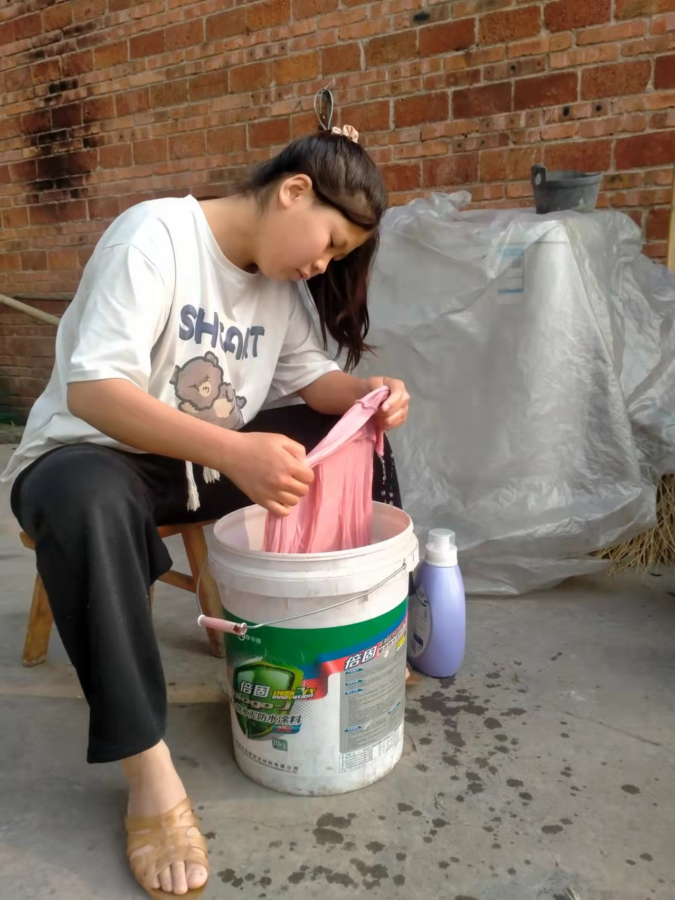
1、信息技术技术课堂教学本身具有劳动教育性质
提到劳动，很多时候我们往往把劳动分为脑力劳动和体力劳动，而我们在进行劳动教育时，往往又不由自主地把传统的体力劳动当作是劳动的全部，如我们平时所说的劳动教育往往如打扫教室卫生，在家做饭做菜扫地洗衣服等，在劳动教育基地种植或者帮助爸爸妈妈在田土间打理庄稼等，我认为这种观念有一定的片面性；

Slide 6


1、信息技术技术课堂教学本身具有劳动教育性质

Slide 7
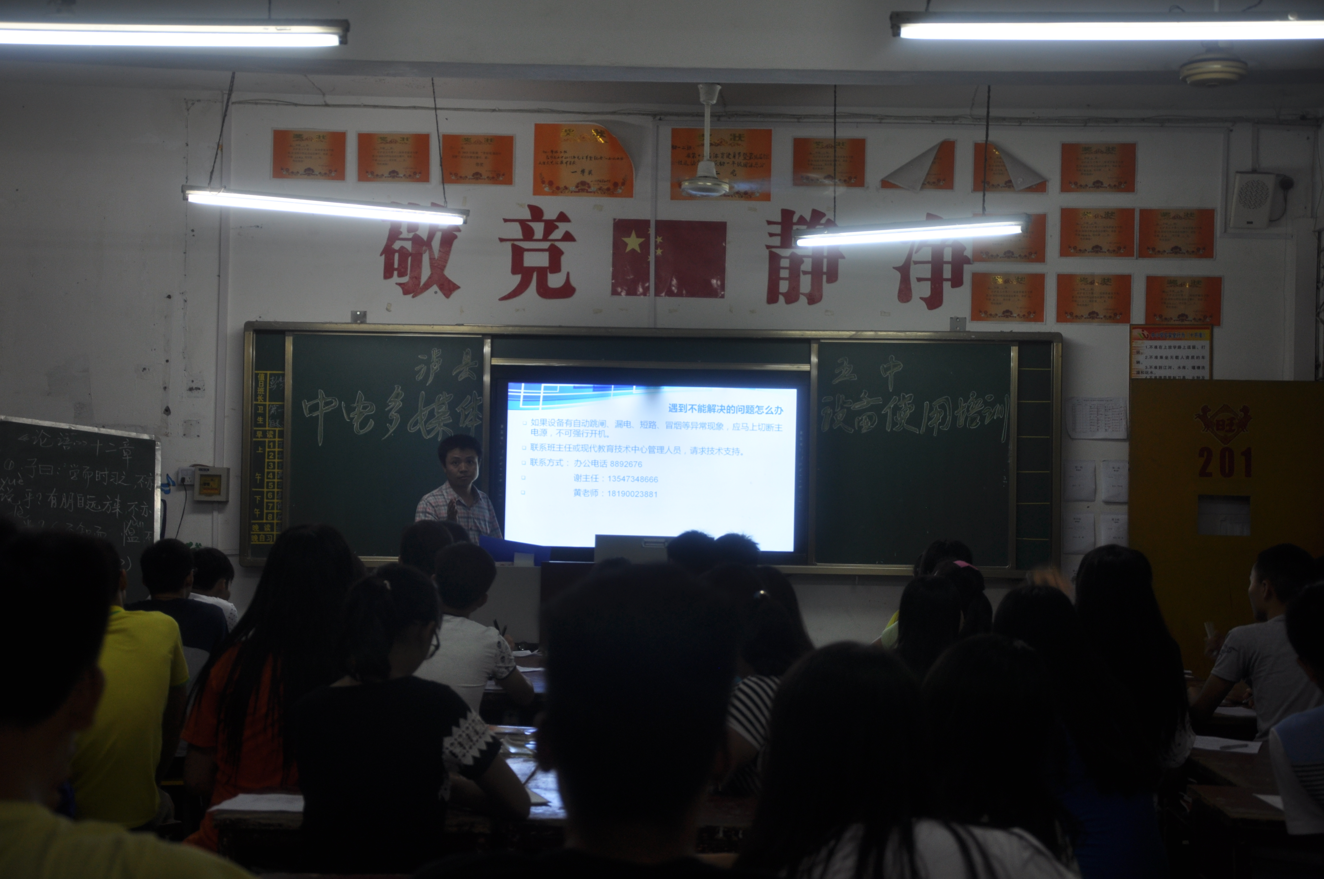
1、信息技术技术课堂教学本身具有劳动教育性质
就信息技术学科属性来说，主要是要求学生掌握信息技术相关操作，增强信息技术理念，培养信息素养等等，这里的信息技术相关操作，其本质也就是一种劳动，从这个层面上看，信息技术教育也可以看作是一种“特殊”的劳动教育。

Slide 8
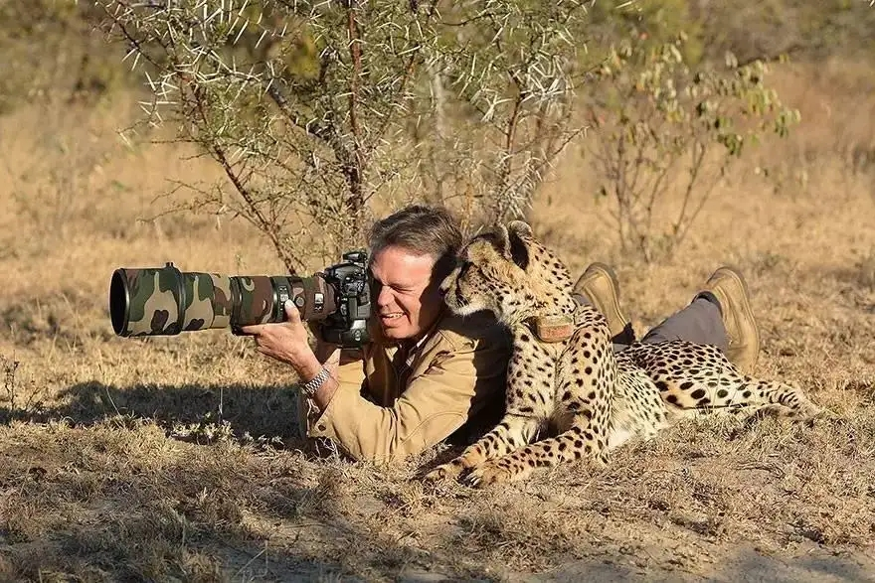
1、信息技术技术课堂教学本身具有劳动教育性质
例如粤教版信息技术基础第二章的信息检索，就是要求我们利用百度，谷歌等搜索引擎，完成相关的信息搜索与下载这样的劳动，利用照相机摄像机录音笔等进行素材采集这样的劳动。

Slide 9
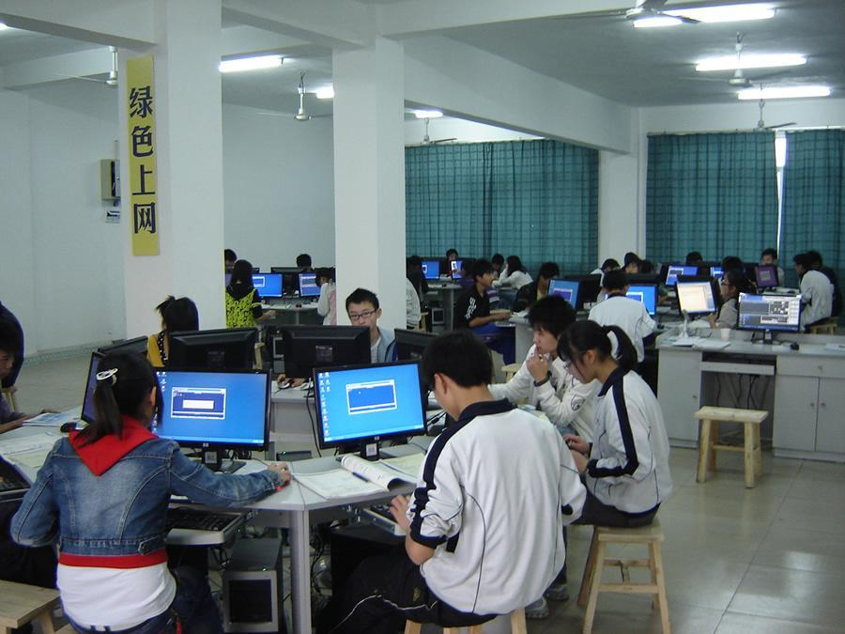
1、信息技术技术课堂教学本身具有劳动教育性质
又如第三章的文本信息加工与表达，无论是word还是Excel等教学，最主要的是教学生熟练掌握使用这些软件，而教学过程中主要是完成相应的任务，通过学生自己具体的操作来完成任务，来达到掌握知识的目的；教他们使用这些软件的过程，在信息技术角度看，是技术的教学与传承，从劳动的角度看，这是一种在计算机为
劳动载体的劳动教育，和传统的劳动教育比，我们仅仅是把煮饭扫地等的所谓的常规劳动工具换成了计算机，而劳动的本质并未改变。

Slide 10
2、信息技术课外能力拓展亦具有劳动教育性质
课外的信息技术劳动教育与劳动实践也是内容丰富多彩。
例如好几年前我在我们学校指导的学生电视台，对学生进行硬件软件的培训，这是一种劳动教育；

Slide 11
2、信息技术课外能力拓展亦具有劳动教育性质
带着学生到室外去录像，比如摄录大课间跑操，制作学校专题片进行素材的摄录搜集，让他们抗着摄像机到处跑等，这也是信息技术作为劳动教育的一个学科属性。
记得每年的校园科技节，我曾经带的社团“晶点电脑社”成员参加每年的中小学电脑创作比赛，组织学生们进行组装电脑比赛等，通过这种劳动，让学生掌握电脑的基本部件组成及连接方式，激发学生兴趣，培养了学生信息素养。

Slide 12




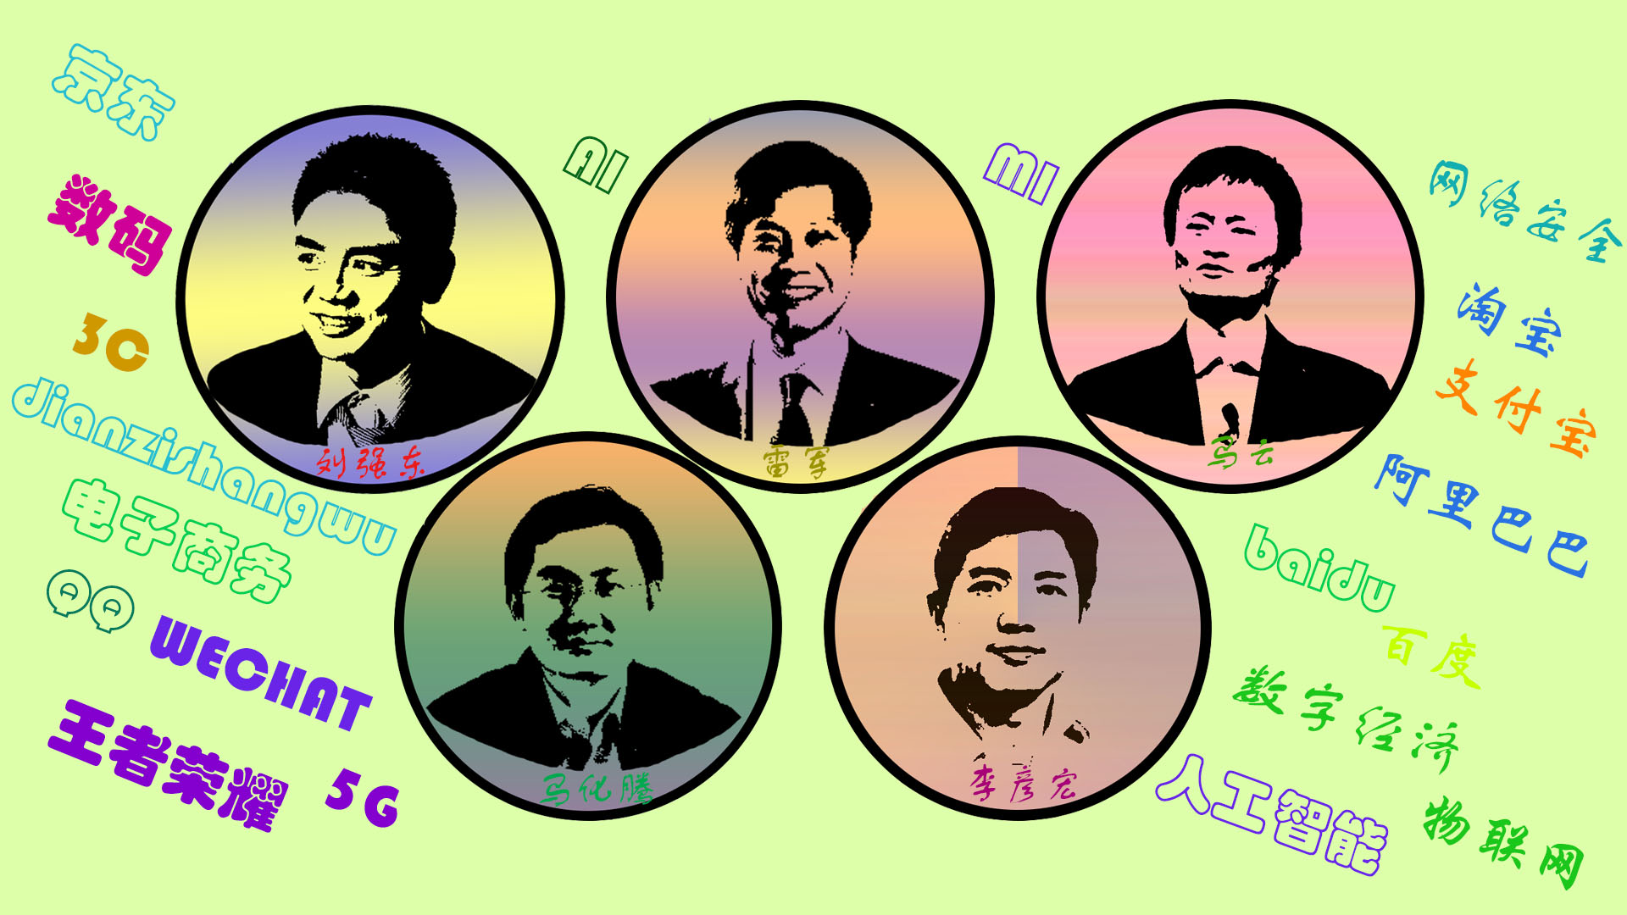

Slide 13
二、信息技术是劳动教育中的重要辅助工具
1
信息技术作为劳动教育的重要学习手段与知识来源
2
信息技术作为劳动课堂教育的辅助工具
3
信息技术还可作为劳动教育的记录工具

Slide 14
1、信息技术作为劳动教育的重要学习手段与知识来源
也许我们让学生回家煮饭扫地这样的传统劳动，学生很快很轻松就可以完成。但如果我们让学生利用周末回家做松鼠鱼，学生还能很轻松自如的做出来，完成这项劳动任务吗?别说做松鼠鱼了，可能就连松鼠鱼需要哪些食材都不清楚，这个时候，信息技术的作用就显现出来了，学生不会做松鼠鱼，可以百度上去学，可以西瓜视频或者抖音等短视频平台上去学，视频教学，不一定比手把手教的差；通过观看视频，了解需要买哪些食材，怎样挑选食材等，甚至在做松鼠鱼等过程中，如果哪一步不会，直接视频哪一步，是不是很精确？很方便？

Slide 15
2、信息技术作为劳动课堂教育的辅助工具
劳动教育，不一定每次都是室外劳动场所进行教育，有时还需要课堂劳动理论教育，此时，信息技术作为劳动理论教育的辅助手段可以激发学生兴趣，加深学生对劳动理论知识的理解。比如：信息技术作为劳动理论教育课堂的引入情景工具，通过视频，音频，图片等直观形象地创设课堂情景，引入课堂，激发学生兴趣，提升课堂效果。比如去年我们班室内劳动理论课《茄子害虫防治》一课中，就用了视频和图片进行教学，让原本枯燥的课堂理论教学变得生动形象起来。

Slide 16
3、信息技术还可作为劳动教育的记录工具
例如，我们班初二上期时在劳动教育基地进行劳动过程中，用手机照相，拍视频，记录下同学们劳动的部分瞬间，发在家长群里，部分家长当晚打电话表扬他，让他在学习生活中更自信，更有干劲，促进了学生的健康成长。遗憾的是，在将近一年的劳动教育基地的劳动教育中，没有对植物的生长部分状态拍摄下来，组合后对学生进行植物生长相关知识的再教育

Slide 17
四、结束语语
当下社会，信息技术融入我们生活的方方面面，而且这一种融入，可能会更加深刻；同样的，劳动教育在新时代课程教育中非常重要，尤其是教育部今年颁发的《义务教育劳动课程标准》，更是预示着中小学劳动教育可能会上一个新台阶；把深度融入生活的信息技术融入越老越重要的劳动教育，或许是新时代劳动教育课程课题中值得我和诸君关注和思考的一个劳动教育方向。

Slide 18
谢谢大家！
Notes:
模板来自于风云办公 www.ppt118.com

